Slide 1
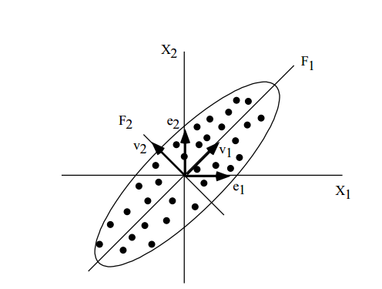
Análisis por Componentes Principales

Slide 2
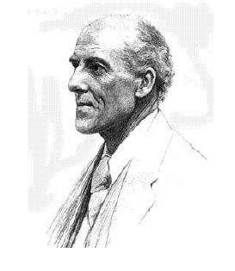
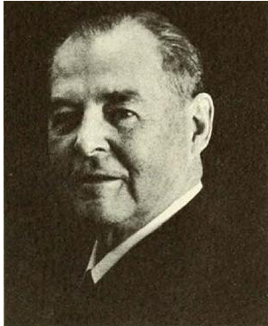
K. Pearson (1901) introdujo la técnica de ajustes ortogonales por mínimos cuadrados
La técnica de componentes principales es debida a Hotelling (1933)

Slide 3


Objetivo: dada una matriz de datos de dimensiones que representa los valores de variables en n individuos, investigar si es posible representar los individuos mediante variables ,con poca, o ninguna pérdida de información, si es posible.
Alcance:
Permite identificar factores latentes
Permite transformar las variables originales (correlacionadas) en nuevas variables incorrelacionadas.

Slide 4
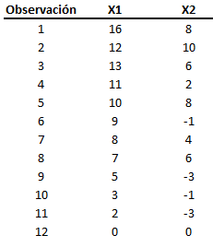
ANTES DE ENTRAR EN MATERIA
Considere los siguientes datos

Slide 5



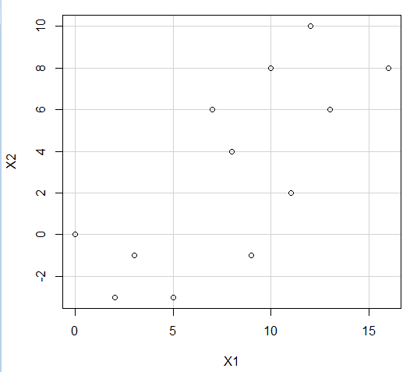
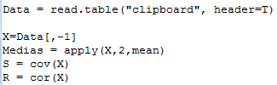
La matriz S y R de X es:
Var Total 44.182

Slide 6

Retención de varianza y Matriz Centrada de X:
El porcentaje de varianza retenido por cada variable es
52.26%
47.74%
Var Total 44.182
Sea la matriz centrada, calcule S y R
¿Ahora cuál es el porcentaje de varianza explicado por X1 y por X2?
¿Cambió la correlación?

Slide 7
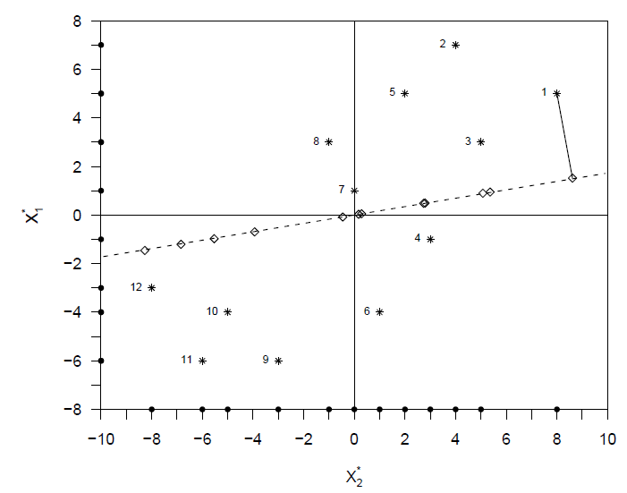
Rotación de ejes
Sea un nuevo eje que forma un ángulo con el eje . Las coordenadas son una combinación lineal de las variables originales centradas
Donde y1 es la coordenada con respecto a Y1, x1c y x2c son las coordenadas con respecto a X1 y X2 respectivamente

Slide 8
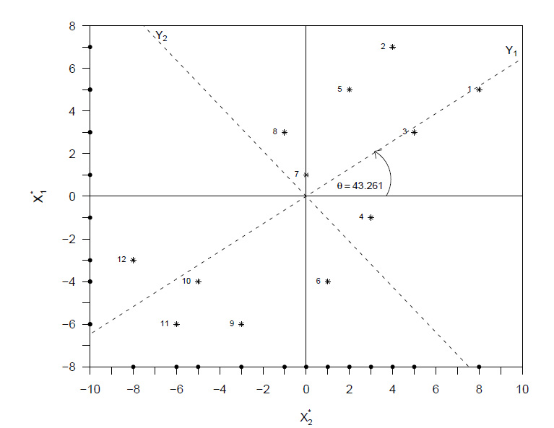
Rotación de ejes
Sea otro nuevo eje ortogonal a . Como el ángulo entre es entonces el ángulo entre también es , de manera que

Slide 9
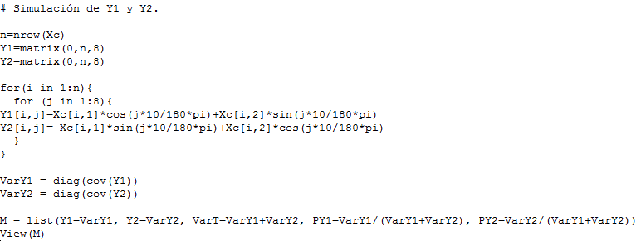
Rotación de ejes: Simulación
Haga una simulación donde ponga a variar el ángulo:
En cada caso determine la varianza total
En cada caso determine el porcentaje de varianza explicado por Y1 y Y2
Concluya

Slide 10
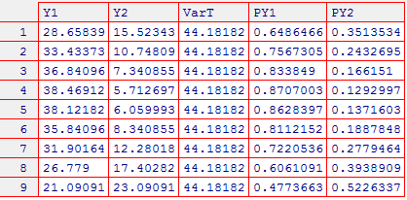
Rotación de ejes: Simulación
La varianza total es invariante a rotaciones ortogonales de los ejes por lo que las observaciones pueden ser representadas en el sistema original o el rotado.
Los nuevos ejes se denominan Componentes Principales y los valores de las nuevas variables se denominan puntuaciones de las componentes principales.
Cada una de las nuevas variables es una combinación lineal de las variables originales que se conservan centradas.
La varianza explicada por la primera componente depende del ángulo y tiene una forma parabólica por lo que es posible encontrar donde se maximiza

Slide 11
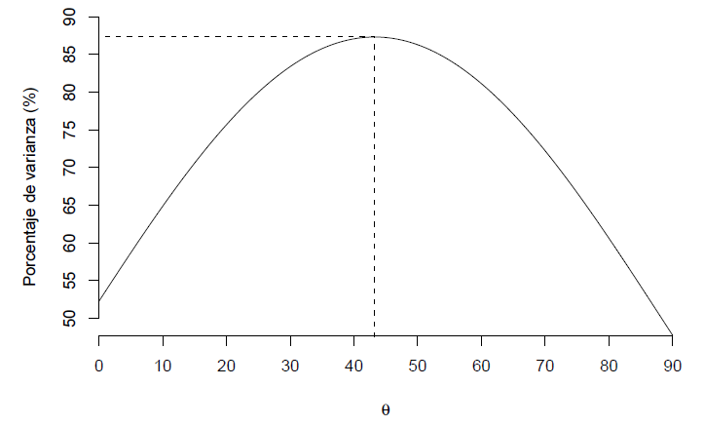
Rotación de ejes: Ejercicio
Para un ángulo de 43.261 grados calcule las componentes principales, especifique las coordenadas factoriales.
Calcule la matriz S y R de las componentes.
Determine el porcentaje de varianza que es explicado por la primera y segunda componente principal respectivamente.

Slide 12
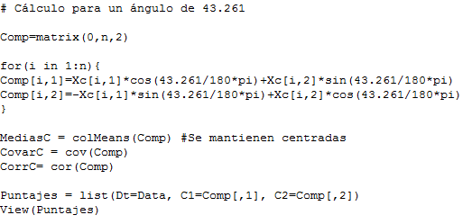
Rotación de ejes: Ejercicio

Slide 13
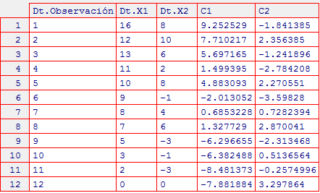

Rotación de ejes: Ejercicio
Coordenadas factoriales:
Calculo de S y R para las componentes principales
La primera componente explica el 87.31% de la varianza mientras que la segunda explica el 12.69% restante. Calcule los valores propios de Sx y calcule la participación

Slide 14
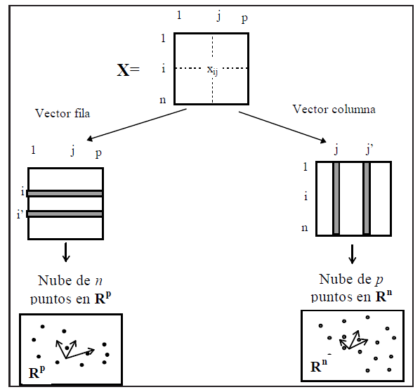
REPRESENTACIÓN GEOMÉTRICA
Cercanía: Variables que miden casi lo mismo
Cercanía: individuos similares
Dos puntos pueden verse muy cerca en un subespacio y lejos en otro. Se buscará el mejor subespacio de dimensión q (q<p) que provea un buen ajuste de los n puntos

Slide 15
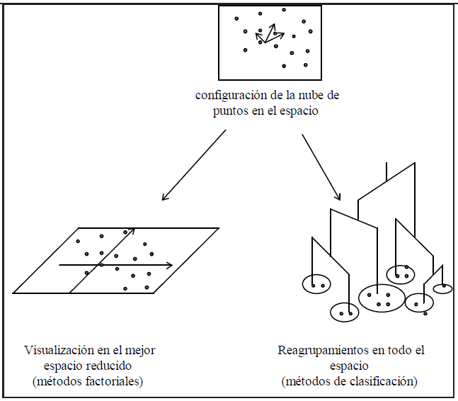
MÉTODOS DE ANÁLISIS
La idea es tratar de encontrar combinaciones lineales Z de las variables originales X tales que:
r de ellas contengan toda la información
las restantes p-r sean irrelevantes

Slide 16
LAS COMPONENTES PRINCIPALES SE PUEDEN ENFOCAR CON AL MENOS TRES ÓPTICAS DIFERENTES:
Representación gráfica óptima de los datos
Predicción óptima de los datos
Geométricamente como una elipsoide que contiene a la nube de puntos

Slide 17


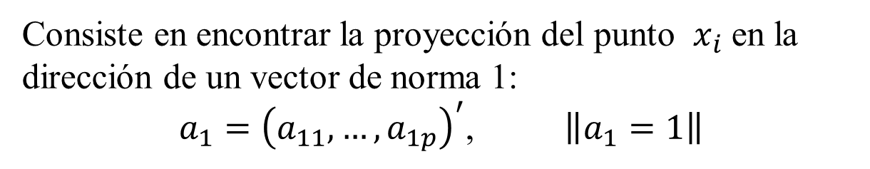
(I) REPRESENTACIÓN GRÁFICA ÓPTIMA DE LOS DATOS
Consiste en encontrar la proyección del punto $x_{i}$ en la dirección de un vector de norma 1:
$a_{1}={\left(a_{11},…,a_{1p}\right)}^{′}$, $\left\|a_{1}=1\right\|$
Empezamos por hallar el subespacio de dimensión 1. Es decir buscar la recta que contenga al origen y ajuste lo mejor posible a los datos
De manera que el vector representa la proyección

Slide 18
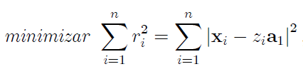

a
Se trata de conseguir una buena representación:
Proyección de un punto en unadirección:
maximizarla varianzade la proyecciónequivale a minimizarlas$r_{i}$distancias
r_{i}
x_{i}
z_{i}
x_{i}^{T} x_{i} = r_{i}^{T} r_{i}+ z^{T}_{i} z_{i}

Slide 19



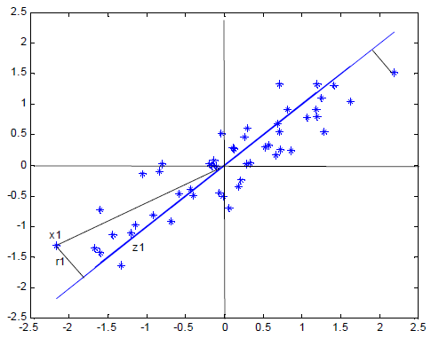
En la figura se muestra que al proyectar cada punto sobre la recta se forma un triángulo
rectángulo donde la hipotenusa es la distancia del punto al origen y los
Catetos son la proyección del punto sobre la recta y la distancia entre el punto y su proyección

Slide 20

Utilizando el teorema de Pitágoras para cualquiera de los triángulos formados así, es válida la relación:
Y por lo tanto la suma para todos los puntos es
Constante porque son los datos
Entonces como el lado izquierdo es constante, minimizar los cuadrados de las distancias equivale a maximizar los cuadrados de los valores de las proyecciones

Slide 21


(II) PREDICCIÓN ÓPTIMA DE LOS DATOS
Encontrar una variable que sea capaz de predecir lo mejor posible el vector de variables X_{i} en cada individuo.
Generalizando, encontrar r variables, , que permitan predecir los datos X_{i} para cada individuo lo mejor posible,
en el sentido de los mínimos cuadrados
Se puede demostrar que la solución se obtiene cuando tiene varianza máxima.

Slide 22
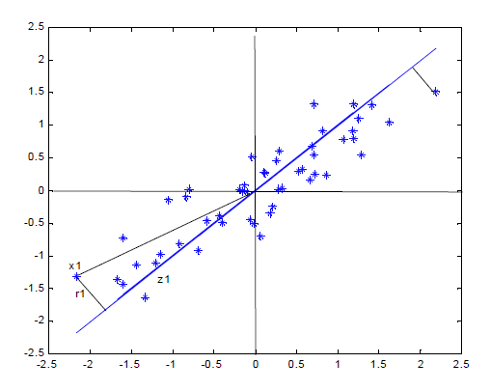
(III) EJES DEL ELIPSOIDE QUE CONTIENE A LA NUBE DE PUNTOS
La recta que minimiza las distancias ortogonales, proporciona los ejes del elipsoide que contiene a la nube de puntos

Slide 23


CÁLCULO DEL PRIMER COMPONENTE
El primer componente principal es una combinación lineal de las variables originales que tenga varianza máxima. Se representa por
Una vez centradas las variables originales, el primer componente también tiene media cero y su matriz de covarianzas es:
(1)
donde es la matriz de covarianzas de las observaciones

Slide 24




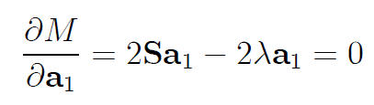

Como el máximo de depende de la norma de es necesario imponer la restricción Por tanto se maximiza la expresión usando multiplicadores de Lagrange:
Derivando con respecto al vector
Se obtiene la solución
(2)
Es decir, la solución es que es un vector propio de S y que es el valor propio correspondiente a ese vector propio.

Slide 25





CÁLCULO DEL PRIMER COMPONENTE
Para encontrar cuál de los valores propios de S es la solución de se multiplica a izquierda por
(2)
por (1)
$$Var\left(z_{1}\right)=λ$$
Como el propósito es maximizar las varianza de Z1, se debe escoger el mayor valor propio de S, la dirección del eje estará determinada por el vector propio asociado al valor propio más grande.
Ejercicio: Calcule la primera componente de la base “RESUMEN”

Slide 26






CÁLCULO DE LA SEGUNDA COMPONENTE
La segunda componente principal se determina encontrando un segundo vector normalizado , que sea ortogonal a tal que
Tenga la segunda varianza más grande entre todos los vectores que satisfacen:
Al definir la función objetivo como aquella que maximiza la suma de las varianzas
Luego son los dos valores propios más grandes y sus vectores propios son las componentes 1 y 2. Hacerlo por vía 2

Slide 27
Con la misma metodología se pueden calcular todos los vectores y valores propios de S y obtener el mismo número de componentes principales.

Slide 28

PROPIEDADES DE LOS CP (1)
Las componentes conservan la variabilidad de las variables originales porque la traza de una matriz es la suma de los elementos de su diagonal, pero también es la suma de los valores característicos
(1)
Equivalentemente
Por esta razón, la proporción de la varianza explicada por la componente h es:
(2)
También se puede calcular el porcentaje de inercia que retienen las primeras k componentes

Slide 29







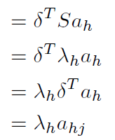
PROPIEDADES DE LOS CP (2)
Las covarianzas entre cada componente principal y las variables originales son:
Haciendo con

Slide 30

PROPIEDADES DE LOS CP (2)
Las covarianzas entre cada componente principal y las variables originales son:
(3)
La correlación entre una componente y una de las variables originales es proporcional a la coordenada de esa variable sobre la componente (correlaciones variable factor):
(4)

Slide 31
ACP SOBRE LA MATRIZ DE CORRELACIONES O ANÁLISIS NORMADO
En lugar de trabajar con la matriz de covarianzas podemos hacerlo con la de correlaciones
Se utiliza cuando las variables originales vienen en unidades diferentes.
Cuando las variables vienen en las mismas unidades los dos análisis son pertinentes.
Naturalmente no es recomendable el análisis sobre la matriz de correlación cuando las varianzas contienen información útil

Slide 32
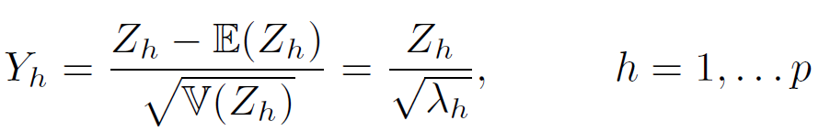
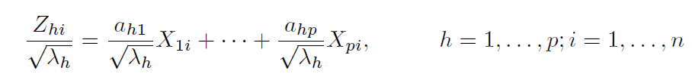
PROPIEDADES DE LOS CP (3)
Puntuaciones sin tipificar y tipificadas:
Tipificando:
Puntuaciones tipificadas
La matriz formada por los coeficientes c, se le denomina matriz de coeficientes para el cálculo de las puntuaciones en las componentes

Slide 33
INTERPRETACIÓN DE LAS COMPONENTES
Cuando existe una alta correlación positiva entre todas las variables, el primer componente principal tiene todas sus coordenadas del mismo signo y puede interpretarse como un promedio ponderado de todas las variables.
Se llama Factor de Tamaño y
Los restantes componentes se interpretan como factores de forma y típicamente tienen coordenadas positivas y negativas, que implica que contraponen unos grupos de variables frente a otros.

Slide 34


SELECCIÓN DEL NÚMERO DE COMPONENTES
(1) Graficar los d frente a i. Comenzar seleccionando componentes hasta que los restantes tengan aproximadamente el mismo valor de .
(2) Seleccionar componentes hasta cubrir una proporción determinada de varianza, como el 80% o el 90%.
(3) Desechar aquellos componentes asociados a valores propios inferiores a una cota, que suele fijarse como la varianza media,
En particular, cuando se trabaja con la matriz de correlación, el valor medio de los componentes es 1, y esta regla lleva a seleccionar los valores propios mayores que la unidad.
Sin embargo las reglas son arbitrarias y en general se escoge una u otra dependiendo del problema y de los objetivos de la investigación.

Slide 35




HERRAMIENTAS INFORMÁTICAS

Slide 36
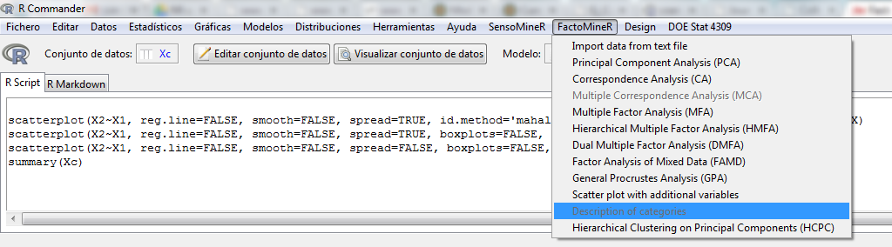
PAQUETE FACTOMINER - R + Plug in
Instale Rcmdr
Agregue el paquete FactoMiner
source("http://factominer.free.fr/install-facto.r")

